Slide 1
第三课 坚持和加强党的全面领导
第二框 巩固党的执政地位
坚持科学执政、民主执政、依法执政

Slide 2
核心素养
课标要求：引述党章规定、明确党的性质、宗旨和指导思想。
通过学习从严治党和党的执政方式，感悟党加强执政能力的决心，对中国共产党能办好中国的事充满信心。
政治
认同
理解党依法执政是贯彻落实依法治国方略的必然要求，坚持依法治国、依法执政，建设社会主义法治国家。
科学
精神
公共
参与
关注热点事件，客观评价党执政方式科学性，合理性，以及对国家和社会发展的影响。

Slide 3
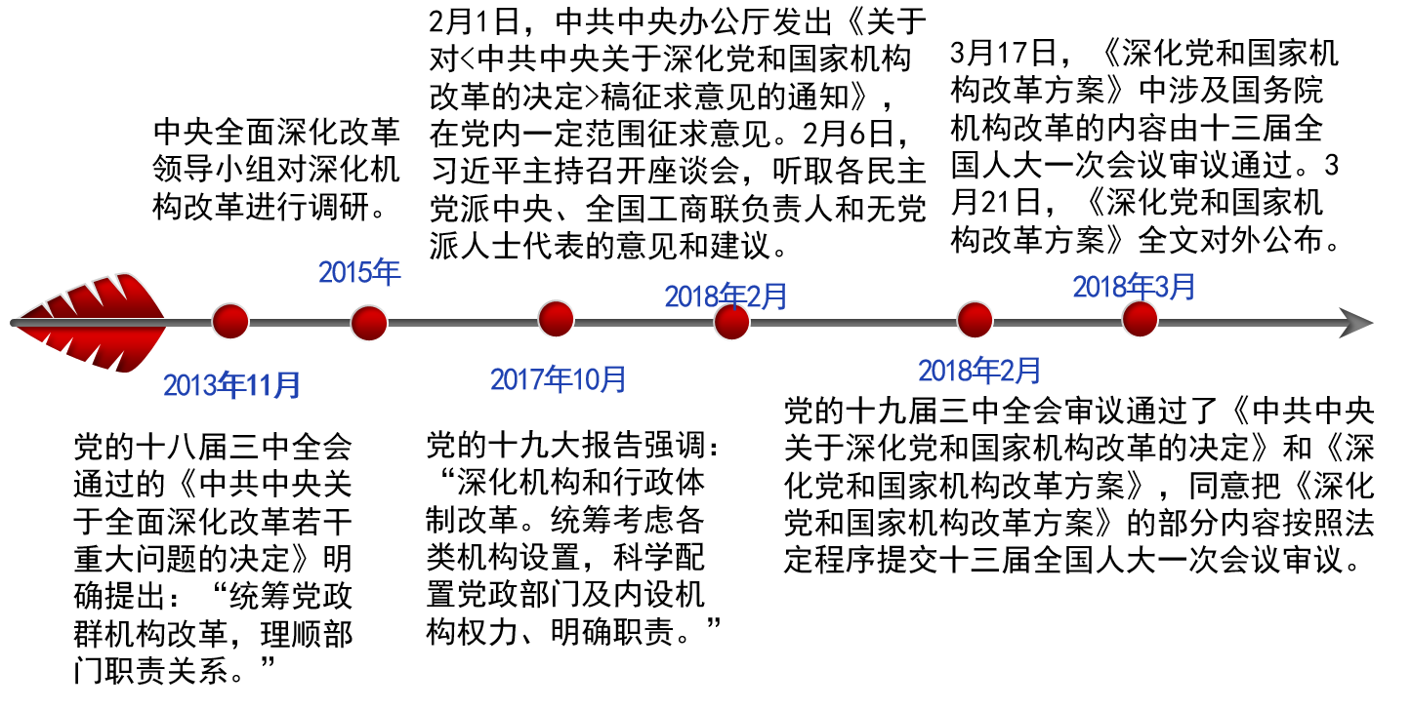
《深化党和国家机构改革方案》的出台过程

Slide 4
在整个过程中，中国共产党注重调查研究，遵循社会发展规律，按客观规律执好政、掌好权，科学配置党和国家机构的权力。。
坚持以马克思主义为指导，不断探索和遵循共产党执政规律、社会主义建设规律、人类社会发展规律，全面增强执政本领，提高长期执政能力，并按照客观规律执好政、掌好权。
含义
科学执政
（怎样执政）
要求
按照客观规律执政，全面增强执政本领，提高长期执政能力，按照客观规律执好政、掌好权。
侧重点
强调“怎样执政”，强调执政的“科学性”
关键词：顺应时代潮流、抓住机遇、研究新情况新问题、专家学者、调研、尊重规律等。（凡涉及到“规律”、少犯错误的，属科学执政。）

Slide 5
从党的十八届三中全会提出要统筹党政群机构改革，理顺部门职责关系，到最后方案的出台，多次调研、征求各部门和各民主党派的意见，发扬民主，尊重人民主体地位。
含义
坚持为了人民执政、依靠人民执政。强调人民群众的历史主体地位
发展中国特色社会主义民主政治，以民主的制度、民主的形式、民主的手段保证在国家政治生活中的各个方面坚持和实现人民当家作主，团结一切可以团结的力量，调动一切积极因素，调动一切积极因素，实现好、维护好、发展好最广大人民的根本利益，从而巩固和扩大党长期执政的群众基础。
民主执政
（为谁执政）
要求
强调“为谁执政”“靠谁执政“，强调执政的“为民性”。
侧重点
关键词：“为人民”、“民主的方式”、听取意见建议等属民主执政。

Slide 6
地位
依法执政是中国共产党执政的基本方式
党必须在宪法和法律的范围内活动
含义
3.依法执政
支持人民代表大会依法履行职能，使党的主张通过法定程序上升为国家意志，是党依法执政的重要体现。
重要体现
就是坚持依法治国、建设社会主义法治国家，领导立法、支持司法、带头守法，不断推进国家经济建设、政治建设、文化建设、社会建设、生态建设的法治化、规范化，以法治的理念、法治的体制、法治的程序保证党领导人民有效治国理政。
具体地说
关键词：凡是与“法律”有关的，属依法执政。

Slide 7
特别提醒
凡涉及到“规律”、少犯错误的，属科学执政。
凡涉及到“为人民”或采取“民主的方式”的，属民主执政。
凡是与“法律”有关的，属依法执政。

Slide 8
河北省委坚持习近平新时代中国特色社会主义思想为指示。牢固树立新发展理念，抢抓京津冀协同发展、雄安新区规划建设等重大机遇。
依法执政
河北省委坚持以人民为中心的发展思想，增进民生福祉，努力提高人民生活水平，做好时代答卷。
科学执政
河北省委坚决落实全面从严治党的战略部署，依法依规不断加强党的建设，为美丽河北提供有力支撑。
民主执政

Slide 9
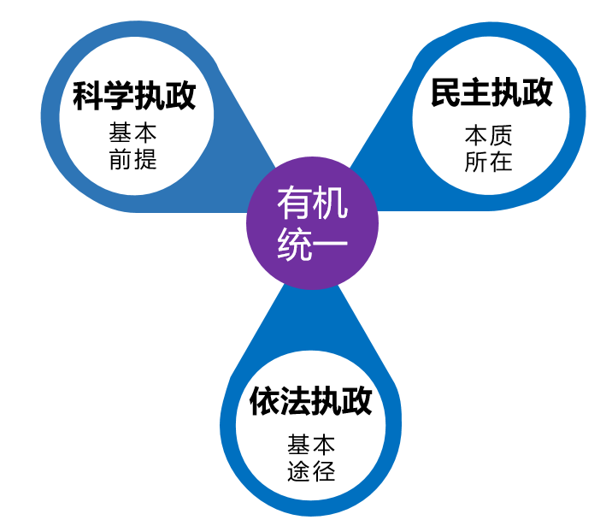
科学执政、民主执政、依法执政有机统一

Slide 10
科学执政、民主执政、依法执政有机统一
科学执政、民主执政、依法执政是有机统一的，其中科学执政是基本前提，民主执政是本质所在，依法执政是基本途径。坚持科学执政、民主执政、依法执政，目的在于不断改进党的领导方式和执政方式，提高党的执政能力，巩固党的领导核心地位和执政地位，保证党领导人民有效治理国家，实现党的执政使命，引领承载着中国人民伟大梦想的航船破浪前进，胜利驶向光辉的彼岸。
科学执政、民主执政、依法执政不可分割，这也是坚持党的领导、人民当家作主、依法治国有机统一这一中国特色社会主义政治发展道路的必然逻辑。坚持党的领导、人民当家作主、依法治国有机统一，体现了中国特色与时代潮流的统一，也反映为科学执政、民主执政、依法执政的统一。这是坚持和完善中国特色社会主义制度、推进国家治理体系和治理能力现代化的战略选择。

Slide 11
区分党的三种执政方式
核心归纳
 |  | 科学执政 (怎样执政) | 民主执政 (为谁执政) | 依法执政 (靠什么执政)
区 别 | 地位 | 基本前提 | 本质所在 | 基本途径
 | 侧重点 | 强调执政的科学性，即“按规律执政” | 强调执政的为民性，即“为人民执政” | 强调执政的合法性，即“靠法律执政”
联系 |  | 三者回答了为谁执政、靠什么执政和怎样执政的根本性问题，核心是为人民执好政、掌好权。三者结合在一起，体现了党的领导、人民当家作主和依法治国的有机统一

Slide 12
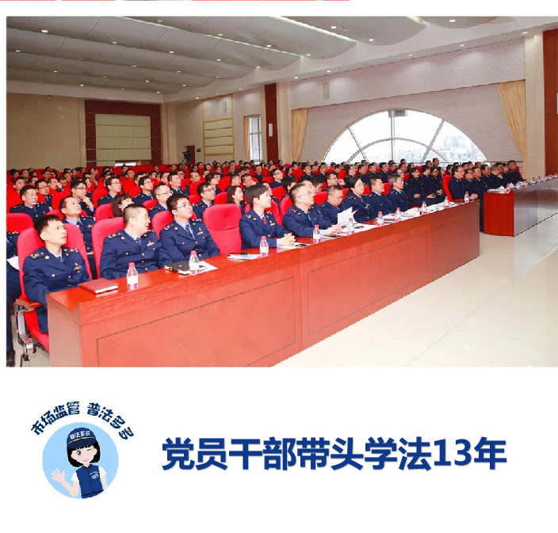
活学活用：区分下列三个活动分别对应党的什么执政方式？（易错点）
体现民主执政
——发展依靠人民、为了人民
活动1
活动3
体现依法执政 ——领导立法、保证执法、支持司法、带头守法
体现科学执政
——与时俱进，遵循客观规律
活动2

Slide 13
课堂小结
为什么从严治党
坚持全面从严治党
怎样坚持从严治党
巩固党的执政地位
科学执政---基本前提
有机统一
坚持科学执政、民主执政、依法执政
民主执政---内在本质
依法执政---基本途径

Slide 14
3.中国共产党坚持科学执政、民主执政、依法执政，目的在于不断改进党的领导方式和执政方式，提高党的执政能力，巩固党的执政地位，引领承载着中国人民梦想的航船破浪前进，胜利驶向光辉的彼岸。下列对党的执政方式表述不正确的是
①强调人民群众的历史主体地位——坚持科学执政
②党必须在宪法和法律的范围内活动——坚持依法执政
③尊重自然和社会发展的客观规律——坚持科学执政
④支持人大依法履职，使党的主张通过法定程序上升为国家意志——坚持民主执政
A.①② B.①④ C.②③ D.③④
√

Slide 15
本题为反向选择题，要求选择对党的执政方式表述不正确的选项。①符合题意，强调人民群众的历史主体地位应该是坚持民主执政，而不是科学执政；
②③不符合题意，党必须在宪法和法律的范围内活动属于依法执政，尊重自然和社会发展的客观规律属于科学执政；
④符合题意，支持人大依法履职，使党的主张通过法定程序上升为国家意志应该是坚持依法执政，而不是民主执政。故选B。

Slide 16
谢谢！

